Slide 1
Samsung Innovation Campus

Slide 2

Optimización de inversiones con IA: Predicción de precios de acciones de NVIDIA

Slide 3
Team
Ulices Chingo
Alan Palma
Sofía Feijóo
Brayan Maisicho
Esteban Quiña
Notes:
Note:

Slide 4


Planteamiento
El Mercado es Ruidoso. La Claridad es Rentable.
Notes:
Note:

Slide 5

Planteamiento
NVIDIA (NVDA) es un activo de alto crecimiento y alta volatilidad. Los inversores temen constantemente comprar en el pico o vender demasiado pronto.
ThePhoto by PhotoAuthor is licensed under CCYYSA.
Notes:
Note:

Slide 6
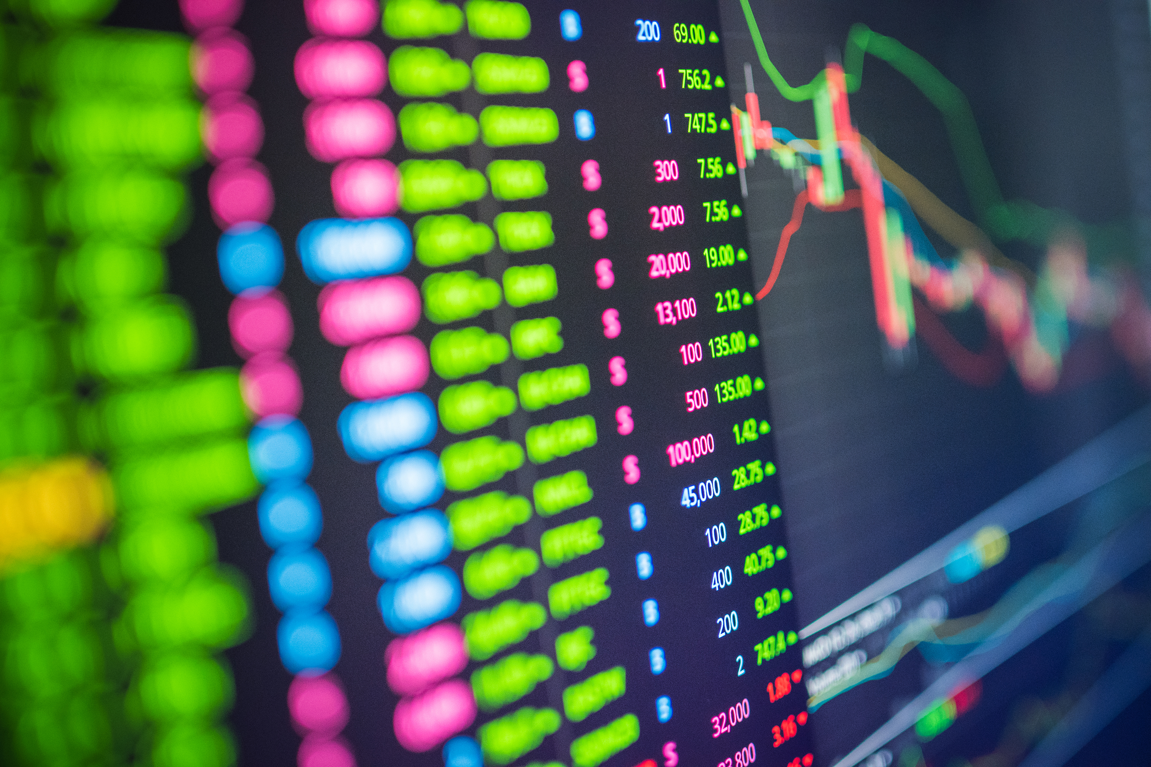
Planteamiento
Los operadores están inundados de datos: miles de indicadores, noticias e informes.
Notes:
Note:

Slide 7
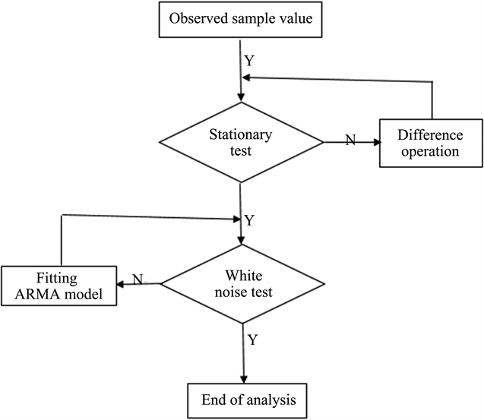
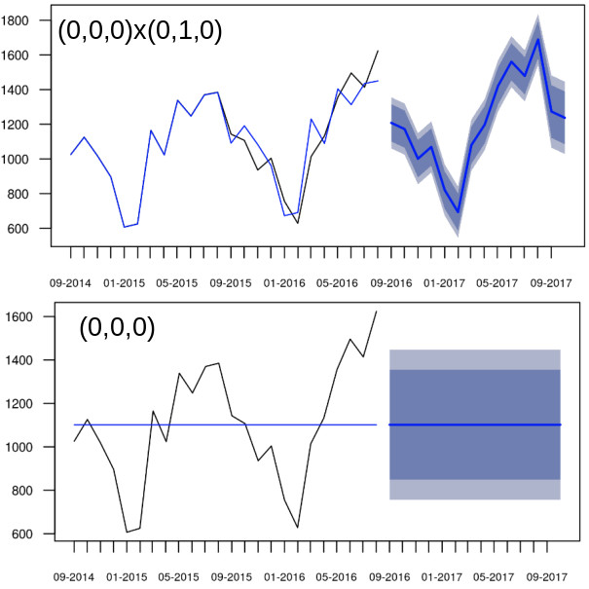
Planteamiento
Las herramientas tradicionales de análisis técnico (como las Medias Móviles) indican lo que sucedió, no lo que sucederá. Para cuando señalan una tendencia, la oportunidad suele estar perdida.
ThePhoto by PhotoAuthor is licensed under CCYYSA.
ThePhoto by PhotoAuthor is licensed under CCYYSA.
Notes:
Note:

Slide 8
Objetivos
Predecir el futuro, no solo informar del pasado.
Notes:
Note:

Slide 9
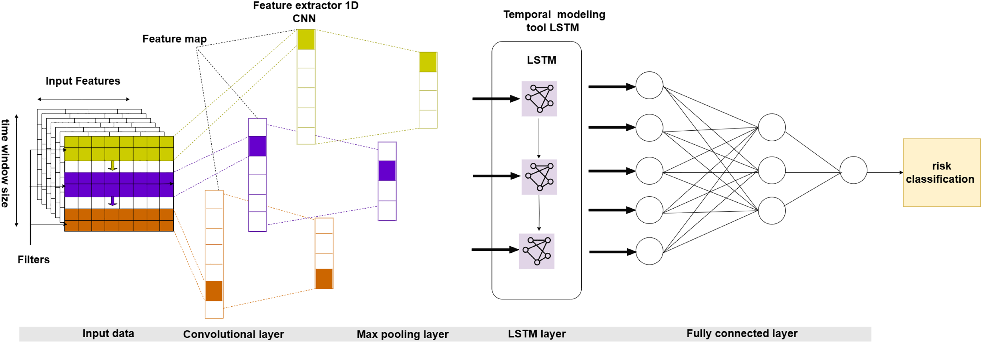
Objetivos
Objetivo principal: Implementar una red neuronal de memoria a largo plazo (LSTM) de vanguardia, diseñada específicamente para predecir las fluctuaciones del precio de las acciones de NVIDIA.
ThePhoto by PhotoAuthor is licensed under CCYYSA.
Notes:
Note:

Slide 10
Objetivos
Objetivos específicos:
Entrenar un modelo de aprendizaje profundo con datos históricos de precios y volumen.
Lograr un error porcentual absoluto medio (MAPE) inferior al 2 %.
Proporcionar información práctica al capturar patrones de mercado complejos y no lineales que otros modelos pasan por alto.
Notes:
Note:

Slide 11
Herramientas
Construido sobre una infraestructura de IA estándar de la industria.
Notes:
Note:

Slide 12


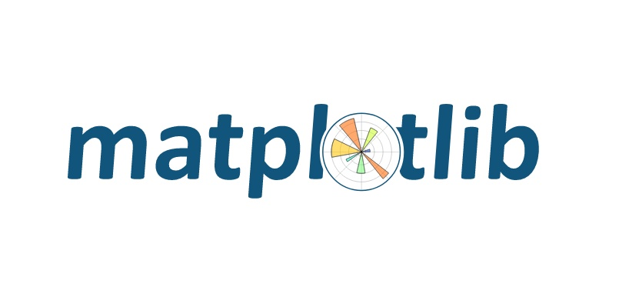


Herramientas
ThePhoto by PhotoAuthor is licensed under CCYYSA.
ThePhoto by PhotoAuthor is licensed under CCYYSA.
ThePhoto by PhotoAuthor is licensed under CCYYSA.
ThePhoto by PhotoAuthor is licensed under CCYYSA.
ThePhoto by PhotoAuthor is licensed under CCYYSA.
Notes:
Note:

Slide 13
Herramientas
¿Por qué LSTM?
A diferencia de los algoritmos estándar, los LSTM tienen "memoria". Pueden aprender dependencias a largo plazo en los datos, lo que los hace perfectos para comprender la secuencia de eventos del mercado.
Notes:
Note:

Slide 14
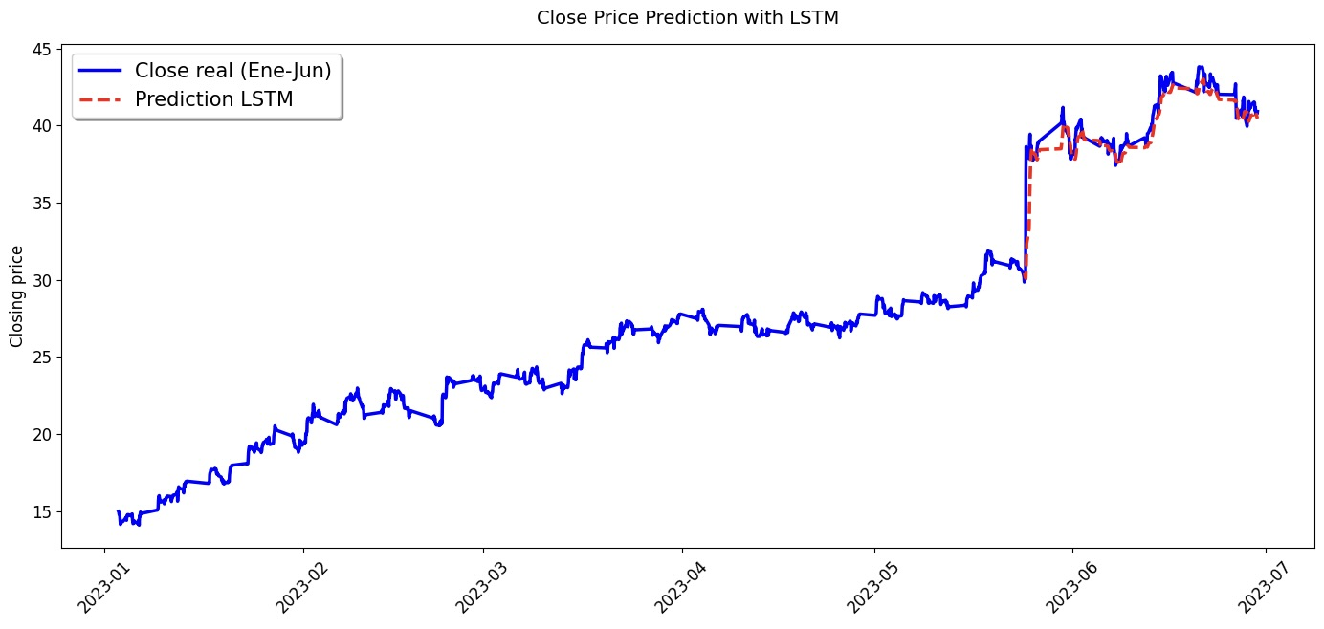
Demostración
Notes:
Note:

Slide 15
Competencia
Por qué el aprendizaje profundo supera al trading de la “vieja escuela”
Notes:
Note:

Slide 16


Competencia
Por qué el aprendizaje profundo supera al trading de la “vieja escuela”
Característica | Trading Tradicional (Análisis técnico/ARIMA) | Nuestra propuesta (LSTM)
No lineal (Captura patrones complejos)
Predictivo (Predice valores futuros)
Memoria de largo plazo (Recuerda patrones pasados para informar el presente)
Aprendizaje dinámico (Se adapta a nuevas estructuras de datos)
Notes:
Note:

Slide 17
Importancia y reelevancia
Impulsando decisiones de inversión más inteligentes.
Para inversores: Reduce la toma de decisiones emocional al proporcionar objetivos de precio basados en datos. 📈✅
Para analistas financieros: Una potente herramienta de validación para respaldar las recomendaciones de compra/venta.💸✅
Para gestores de riesgos: Una mejor anticipación de la volatilidad permite estrategias de cobertura más ajustadas.♟️⏱️✅
No solo analizamos datos; convertimos el ruido histórico en una señal clara del valor futuro de NVDA.
Notes:
Note:

Slide 18
Importancia y reelevancia
¿Listo para operar hoy con el precio de mañana?
Este modelo LSTM representa el siguiente paso en el análisis financiero: pasar de la observación reactiva a la predicción proactiva.
Notes:
Note:

